Slide 1
CENTRO UNIVERSITÁRIO FAMETRO – UNIFAMETRO
Fundamentos em Análise e Projeto de Sistemas · Projeto Integrador
Jornada Tech
Plano de carreira para estudantes de tecnologia: mapear competências, área de atuação e metas profissionais
Francisco das Chagas Barros da Silva
Marcos Vinicios Moreira Esmero
Matheus da Silva Alexandre
Professor: César Viana
Fortaleza – CE · 2026.2
Notes:
Chagas (30s): apresentar a equipe, a disciplina e o tema. O Jornada Tech é um projeto real, já publicado em www.jornadatech.app.br, usado aqui para percorrer as etapas de análise e projeto.

Slide 2
O problema
1
Estudo sem direção
Alunos de ADS, sobretudo dos semestres iniciais, avançam no curso sem saber quais áreas existem em TI, o que cada uma exige, o que já sabem e o que precisam desenvolver.
tenta aprender tudo ao mesmo tempo
2
Portfólio adiado
não sabe que projeto construir
Por que um sistema? Alcança muitos alunos, guarda o plano para revisão e gera dados agregados para a coordenação.
3
Disciplinas desconectadas
não vê a relação com a carreira
4
Insegurança
afeta motivação e o 1º estágio
Notes:
Chagas (1min30): alunos de ADS entram sem saber as áreas de TI e o que estudar. Perguntar à plateia: quem já sabe exatamente que área vai seguir?

Slide 3
Investigação
Curadoria: 6 perfis de estágio/júnior
Rodas de diálogo
Questionário diagnóstico
Insegurança recorrente sobre carreira e competências
Objetivos, áreas conhecidas e dificuldades de planejamento
Desenvolvimento de Software
10 comp.
Analista de Sistemas
10 comp.
Gestão de Projetos em TI
9 comp.
Pesquisa bibliográfica
Análise de vagas e do BMC
Infraestrutura
10 comp.
Super (autoconhecimento) e Schein (âncoras de carreira)
Canvas de 10 blocos e catálogo de competências
Segurança da Informação
10 comp.
QA
10 comp.
Achado-chave: saber a lacuna não basta, o aluno precisa de uma ordem de prioridade e de uma ação para cada lacuna.
Notes:
Chagas (1min30): técnicas de levantamento e o que cada uma revelou. Destacar a curadoria de 6 perfis com 9 a 10 competências cada.

Slide 4
Usuários
Ana, 19 · 1º sem.
Lucas, 24 · 2º sem.
Carla, 22 · 4º sem.
Coordenação de ADS
Dor
Dor
Dor
Dor
Não conhece as áreas de TI
Quer migrar do comércio para TI
Quer trocar de área
Sem dados das turmas
Precisa de
Precisa de
Precisa de
Precisa de
Precisa de escolha guiada e uma 1ª ação
Precisa saber o quanto já atende ao perfil
Precisa comparar sem perder o plano
Precisa de relatórios agregados e anônimos
Perfil principal: estudantes de tecnologia da UNIFAMETRO (foco em ADS, 1º ao 5º semestre), muitos buscando o primeiro estágio, com pouco conhecimento técnico prévio e acesso principalmente pelo celular.
Notes:
Marcos Vinicios (1min): stakeholders e personas. O usuário direto é o estudante; coordenação, extensão e direção são usuários indiretos que se beneficiam dos dados agregados.

Slide 5
Necessidades e objetivos
Must
Conhecer as áreas · avaliar competências com critérios claros · saber a compatibilidade · saber o que priorizar · metas com prazo · plano salvo · acesso sem senha · LGPD
Objetivo geral
Um sistema web que guie o estudante na construção do plano de carreira e entregue um Canvas de Carreira e um plano de ação salvos, com as competências priorizadas por um algoritmo de lacunas.
Should
Registrar quem é e o que o motiva · Canvas visual imprimível · medir satisfação e impacto
Could
Dados agregados para a coordenação · motivar a conclusão (sorteio)
Indicadores: taxa de conclusão · funil por etapa · clareza do próximo passo (1–5) · satisfação e NPS · aderência das sugestões · metas concluídas
Notes:
Marcos Vinicios (1min30): necessidades priorizadas por MoSCoW e objetivo geral. Mencionar os indicadores de sucesso: taxa de conclusão, clareza do próximo passo, NPS e aderência das sugestões.

Slide 6
Requisitos
17 requisitos funcionais
8 não funcionais
10 regras de negócio
Login por código no e-mail, sem senha
Jornada em 5 etapas guiadas
Compatibilidade e trilha de 5 competências
Canvas pré-preenchido e metas sugeridas
Painel com Canvas imprimível e metas marcáveis
Questionário de fechamento e sorteio
Linguagem simples e responsivo
Autorização sempre no servidor
RLS sem policies no banco
LGPD: só o e-mail como dado pessoal
Mesma validação no cliente e no servidor
1º acesso: etapas em ordem, sem pular
Após concluir: edita qualquer etapa
Nota ausente conta como 0
Trilha: top 5 por urgência
Recomendação pelo gap em níveis
Notes:
Marcos Vinicios (1min30): 17 requisitos funcionais, 8 não funcionais e 10 regras de negócio. Destacar as regras da jornada (primeiro acesso em ordem; depois edição livre).

Slide 7
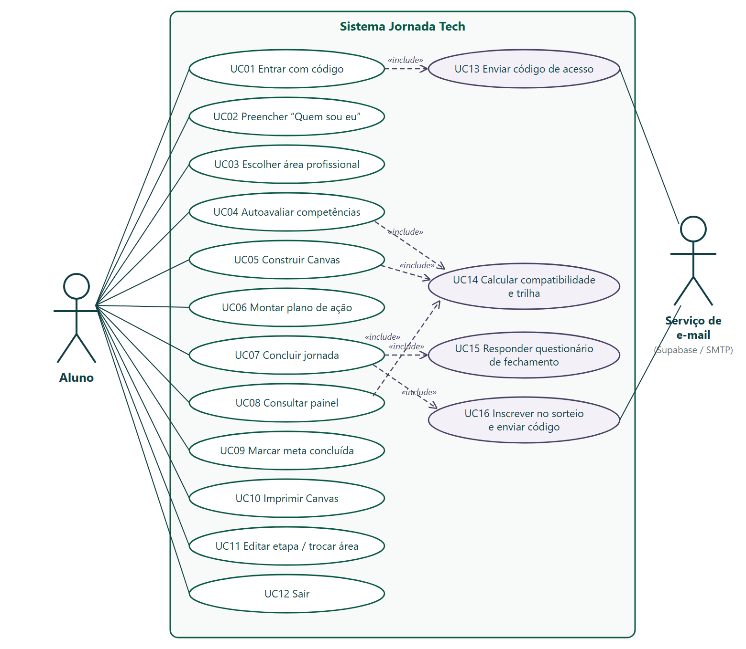
Modelagem: casos de uso
Atores
Aluno: percorre a jornada e acompanha o plano
Serviço de e-mail: envia o código de acesso e o do sorteio
Fluxo central
Entrar → Quem sou eu → Área → Autoavaliação → Canvas → Plano de ação → Concluir (questionário + sorteio) → Painel
«include»: comportamento reaproveitado por mais de um caso de uso.
Notes:
Matheus (1min): dois atores, Aluno e Serviço de e-mail. 12 casos de uso principais e 4 incluídos, como Calcular compatibilidade e trilha, usado pelo Canvas e pelo painel.

Slide 8
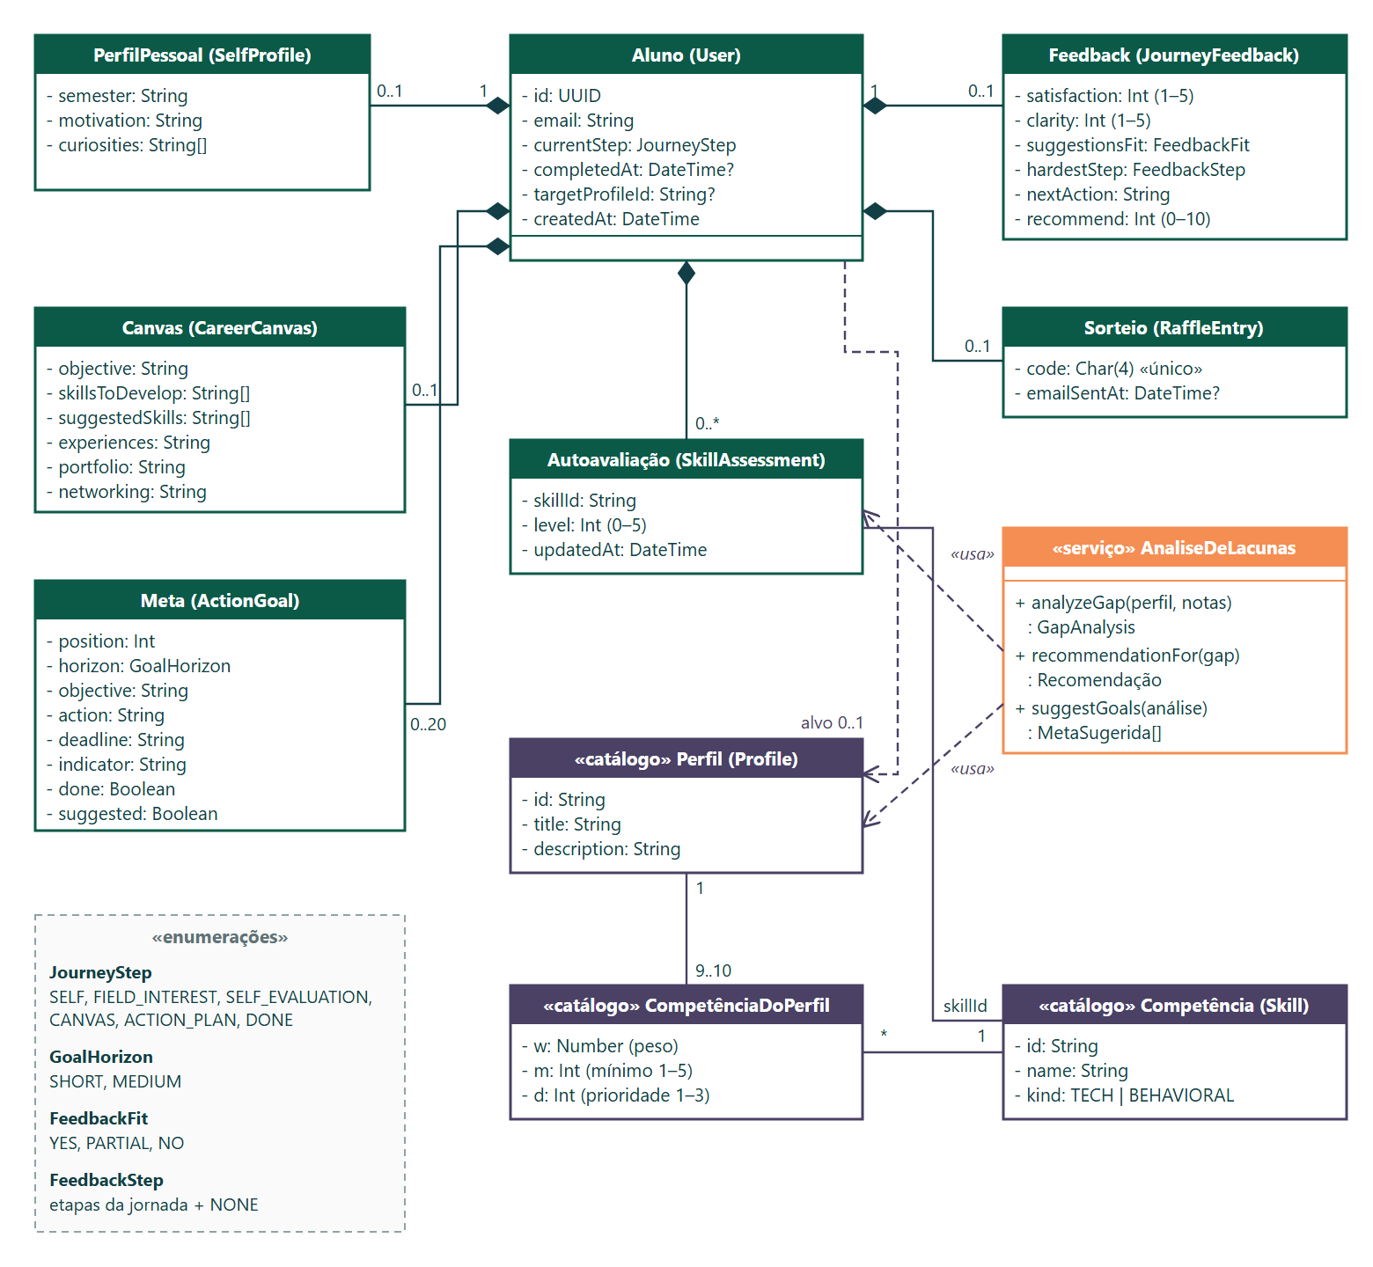
Modelagem: diagrama de classes
1
Catálogo no código
Perfis e competências versionados e testados
2
Nota por competência
Avaliada uma vez, vale para todas as áreas
3
Resultado recalculado
Compatibilidade e trilha não são gravadas
4
Sugestão ≠ escolha
Nova autoavaliação não apaga a lista do aluno
Notes:
Matheus (1min): verde = persistido no Postgres; roxo = catálogo versionado no código; laranja = serviço sem estado. Explicar por que compatibilidade e trilha não são gravadas.

Slide 9
Algoritmo de análise de lacunas
Competência | w | m | d | a | urgência
HTML/CSS | 0,20 | 4 | 2 | 3 | 0,10
JavaScript | 0,50 | 4 | 3 | 2 | 0,75
Comunicação | 0,30 | 3 | 1 | 3 | 0,00
gap = max(0, m − a)
urgência = (gap / m) × w × d
compat. = 100 × Σ w × min(a/m, 1)
w = peso · m = nível mínimo · d = prioridade de mercado · a = nota do aluno
70%
compatibilidade com o perfil Front-end Jr. do exemplo
Gap ≥ 3 → curso estruturado
Gap 2 → projeto prático
Gap 1 → prática dirigida
Trilha: 1º JavaScript, 2º HTML/CSS. Comunicação fica fora, pois já atinge o mínimo.
Notes:
Matheus (1min30): explicar gap, urgência e compatibilidade com o exemplo de referência. JavaScript tem gap de 2 níveis, por isso a recomendação é projeto prático.

Slide 10
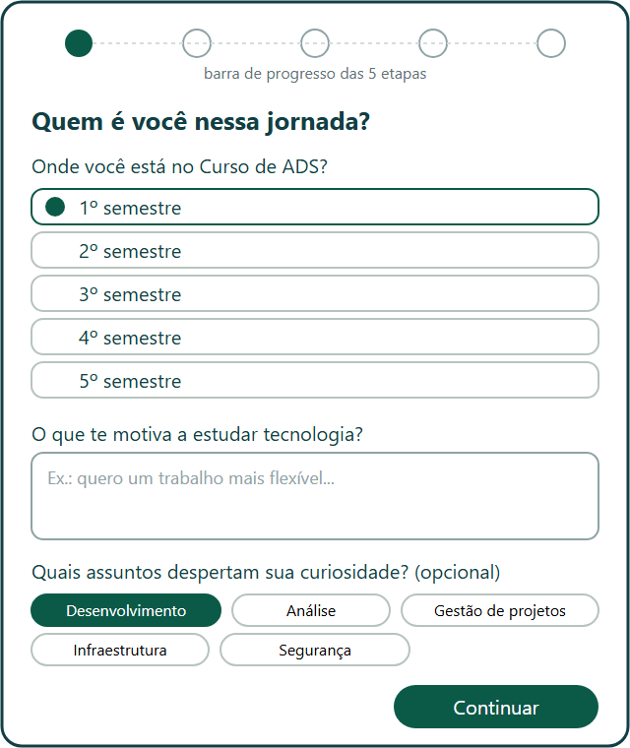
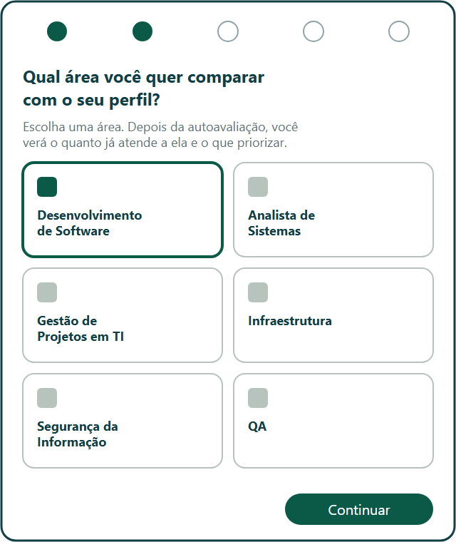
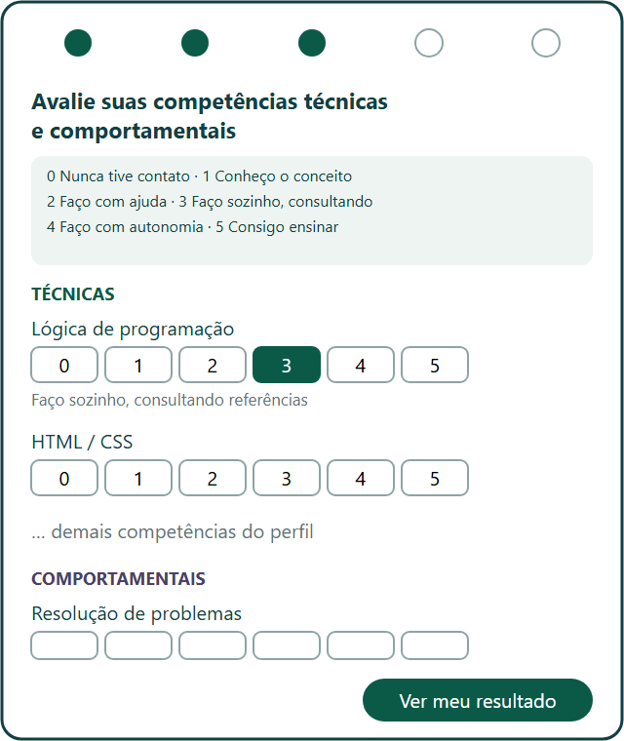
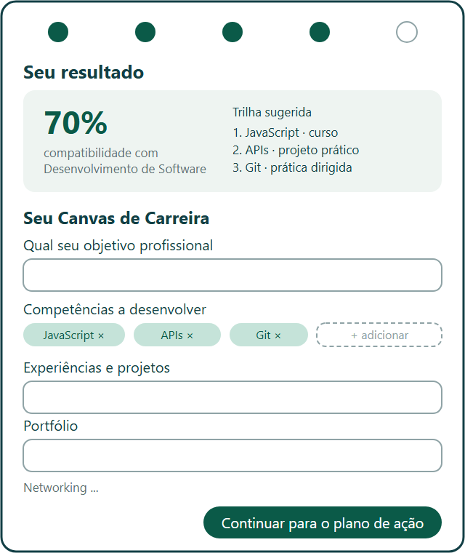
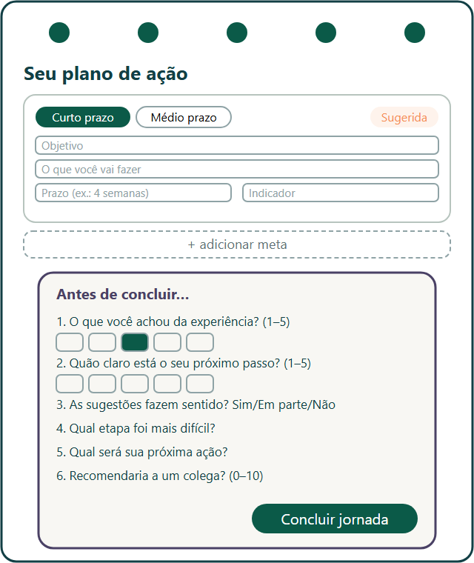
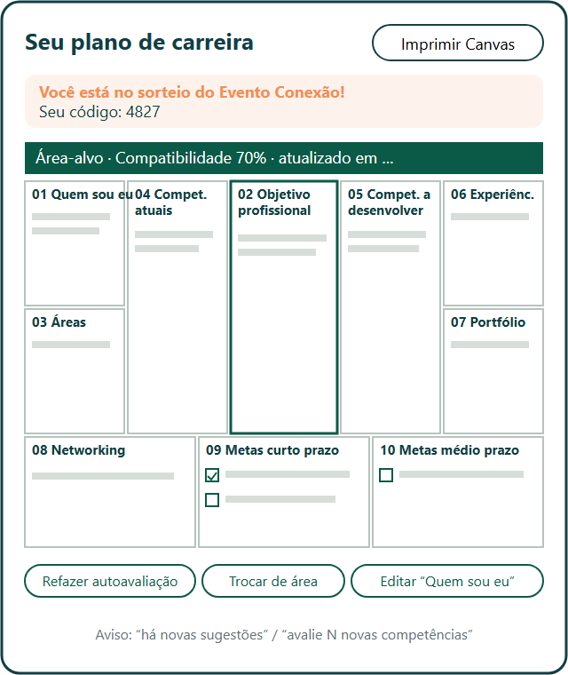
Protótipo
1. Quem sou eu
2. Área
3. Autoavaliação
4. Resultado e Canvas
5. Plano de ação
6. Painel
Login sem senha (código de 6 dígitos) → 5 etapas com barra de progresso → painel com o Canvas de 10 blocos, metas marcáveis e impressão em A4.
www.jornadatech.app.br
Notes:
Matheus (2min): percorrer as telas. Se houver tempo e internet, demonstrar ao vivo com um usuário já preparado; senão, usar estes wireframes.

Slide 11
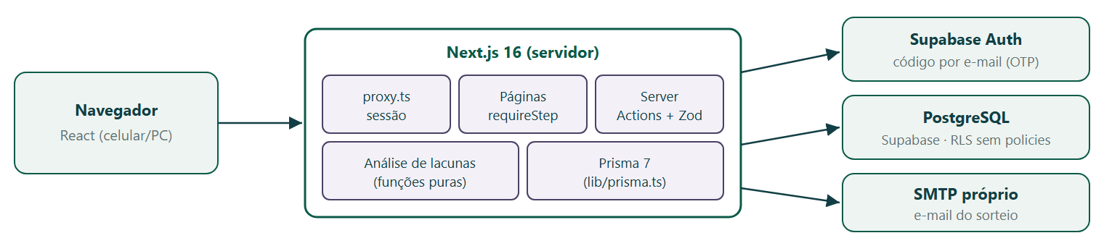
Documentação e arquitetura
Stack
Segurança
Qualidade
Next.js 16, React 19, TypeScript, Prisma 7, Supabase, Zod, Tailwind
requireUser() em toda ação, dados filtrados pelo usuário, RLS, LGPD
Lint, checagem de tipos, Vitest e Playwright antes de cada entrega
Notes:
Chagas (1min): o Next.js é o próprio backend, via Server Actions. Segurança: autorização no servidor e RLS. Definição de pronto: lint, tipos, testes e migrations.

Slide 12
Conclusão
Uma dúvida comum, qual carreira seguir em TI e por onde começar, vira um plano concreto: área-alvo, compatibilidade, 5 competências priorizadas e metas com prazo e indicador.
Validar
Devolver
Evoluir
analisar o feedback das ações de extensão e ajustar o protótipo
relatório agregado e anônimo para a coordenação
histórico de autoavaliações, vários perfis, painel do orientador
Obrigado! Perguntas?
Notes:
Chagas (1min): mensagem central, próximos passos e abertura para perguntas.

